Slide 1
AgentParty
역할과 컨텍스트가 분리된 AI 팀을 운영하다
사내 발표 · 멀티 에이전트 개발 워크벤치
컨텍스트 분리 | 독립 세션 | 직접 협업 | 통제 가능한 자동화

Slide 2
01 · 문제
한 세션에 모든 일을 맡기면 맥락이 뒤섞인다
요구사항
설계
구현
테스트
결정과 미결 사항
구조와 정책
코드와 예외
검증과 수정
현재 어디까지 왔는지 놓치기 쉽다
구현 중 누락 발견
다시 조사 → 요구사항·설계 수정
02

Slide 3
01 · 문제
작은 요구 하나가 여러 종류의 조사로 번진다
01
02
03
최초 요구
구현 중 발견
다시 확인할 것
상품명 매칭 시 작업 기록을 남긴다
코드 매칭과 재고 매칭이라는 별도 흐름이 존재한다
덮어쓰기 조건 · 키워드 등록 기록 시점 · 흐름 간 관계
코드 조사 · 요구사항 판단 · 구현 세부를 한 컨텍스트에 쌓지 않는 것이 핵심
03

Slide 4
02 · 기존 방식
기존 방식은 결국 메인 세션이나 사람이 중계한다
메인 세션 + 서브에이전트
여러 터미널 세션 직접 운영
짧고 독립적인 조사에는 유용
역할과 모델을 원하는 대로 분리
지속적인 역할과 대화 상대가 되기 어렵다
결과 파일과 경로를 사람이 복사한다
후속 질문이 다시 메인 세션으로 모인다
세션 생성·전달·진척 확인을 사람이 맡는다
오케스트레이터 컨텍스트가 오염된다
창과 실행 환경이 계속 분산된다
04

Slide 5
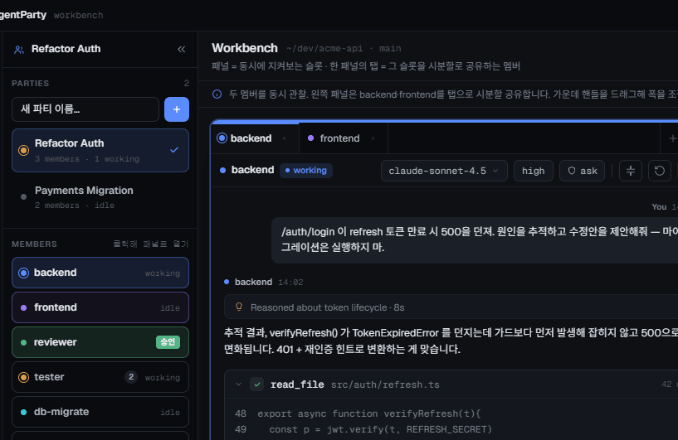
03 · 해법
독립 세션을 ‘이름 있는 팀원’으로 운영한다
서브에이전트가 아니라
지속적인 멤버
역할에 필요한 컨텍스트만 유지
필요한 순간 서로 직접 메시지
사용자는 전체 흐름과 결정에 집중
CLI 실행 능력 + 팀 운영 UI
05

Slide 6
03 · 해법
네 가지 개념만 알면 앱의 구조가 보인다
01
02
작업공간
실제 프로젝트 폴더 로컬·WSL 경로 지원
파티
하나의 목적을 위한 AI 에이전트 팀
03
04
멤버
역할·모델·권한을 가진 독립 세션
워크벤치
여러 대화와 상태를 탭·분할 패널로 관찰
06

Slide 7
04 · 협업 흐름
사용자가 전달자가 아니라 의사결정자가 된다
explore
코드 조사
사용자
main
impl
설계·구현
목표·판단
조율·진척 관리
test
검증
멤버끼리 직접 질문 · 결과 전달 · 후속 요청
07

Slide 8
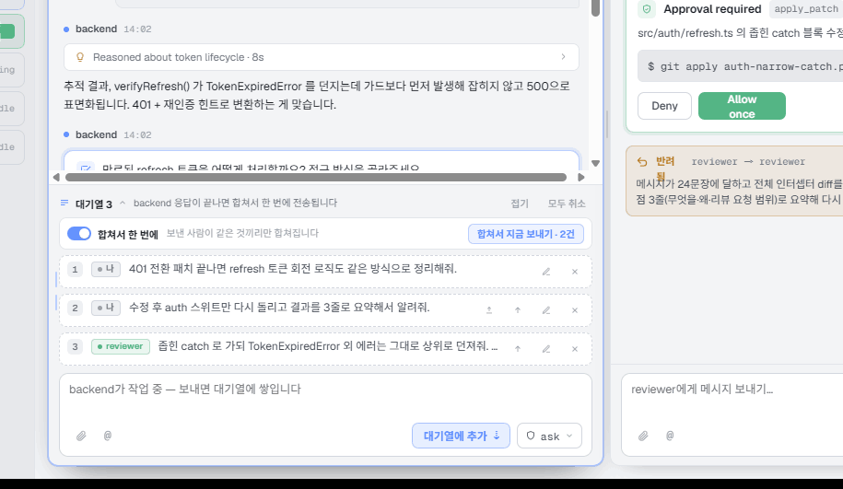
05 · 핵심 기능
바쁜 멤버에게 보낸 메시지는 안전하게 줄을 선다
Message Queue
현재 턴이 끝나면 순서대로 전달
확인·편집·취소·순서 변경·병합
‘지금 보내기’로 중단 후 즉시 전달
앱 재시작 뒤에도 대기열 유지
08

Slide 9
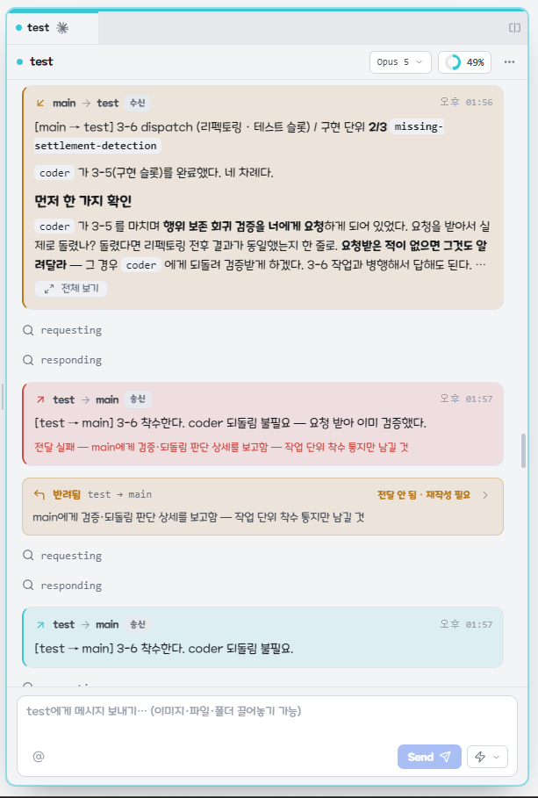
05 · 핵심 기능
메시지 품질도 모델에게 맡기되, 우회는 기록한다
Message Gate
멤버 → 멤버 메시지만 리뷰
1
규칙 검사
파티 공통 또는 멤버별 규칙
2
위반 시 반려
사유와 위반 규칙을 발신자에게 표시
3
필요 시 강제 전송
우회 사실을 카드와 로그에 기록
09

Slide 10
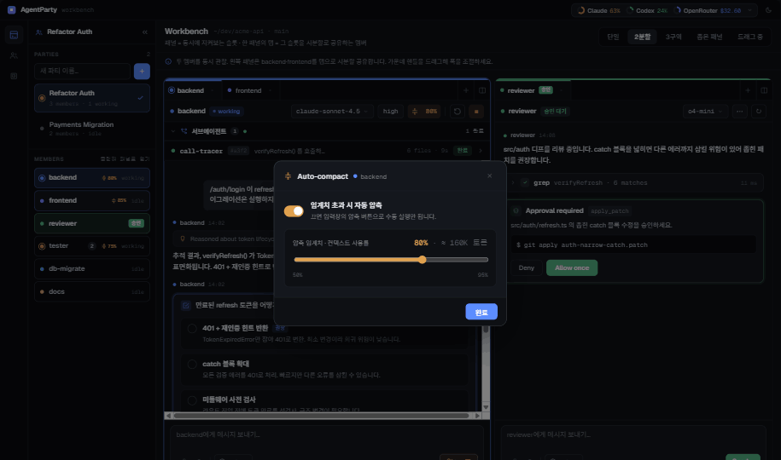
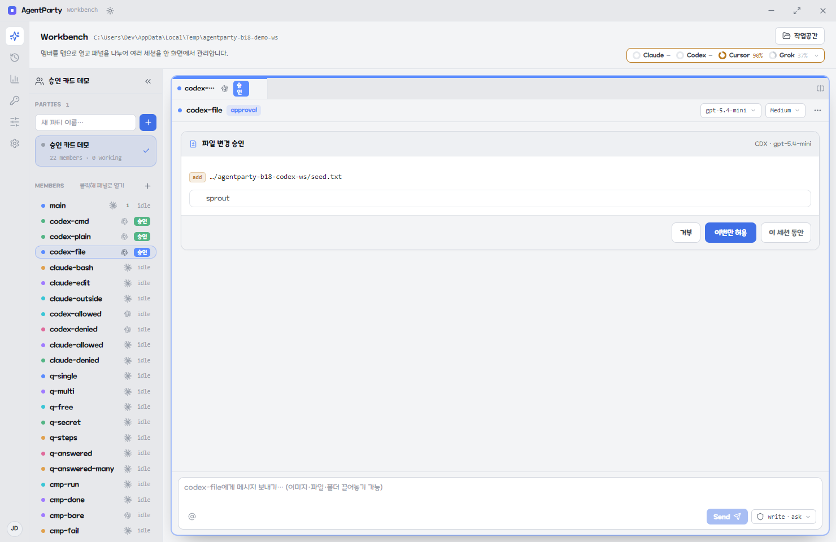
05 · 핵심 기능
자율성만큼 컨텍스트와 권한 통제가 중요하다
Context
Permission
사용량 표시 · 수동 압축 · Auto-compact
샌드박스 · 승인 정책 · 실행 승인 카드
10

Slide 11
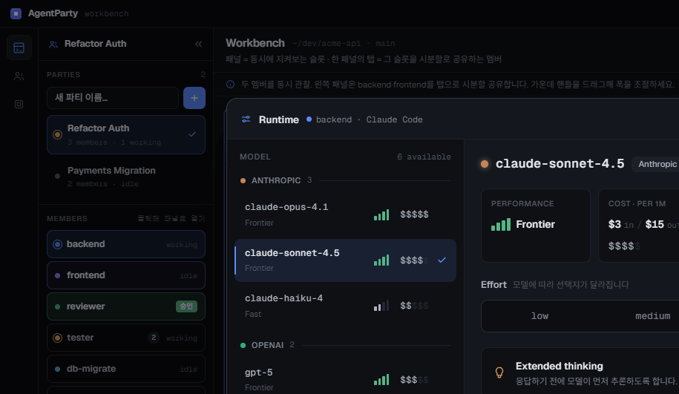
06 · 실행 환경
하네스·모델·추론·권한을 멤버별로 조합한다
하네스
Claude Code · Codex · Cursor CLI
모델
구독 및 API 연결에 따라 카탈로그 제공
추론
Effort · Thinking · 토큰 예산
권한
Claude 모드 · Codex 샌드박스/승인
교차 하네스 조합은 현재 베타 잠금
11

Slide 12
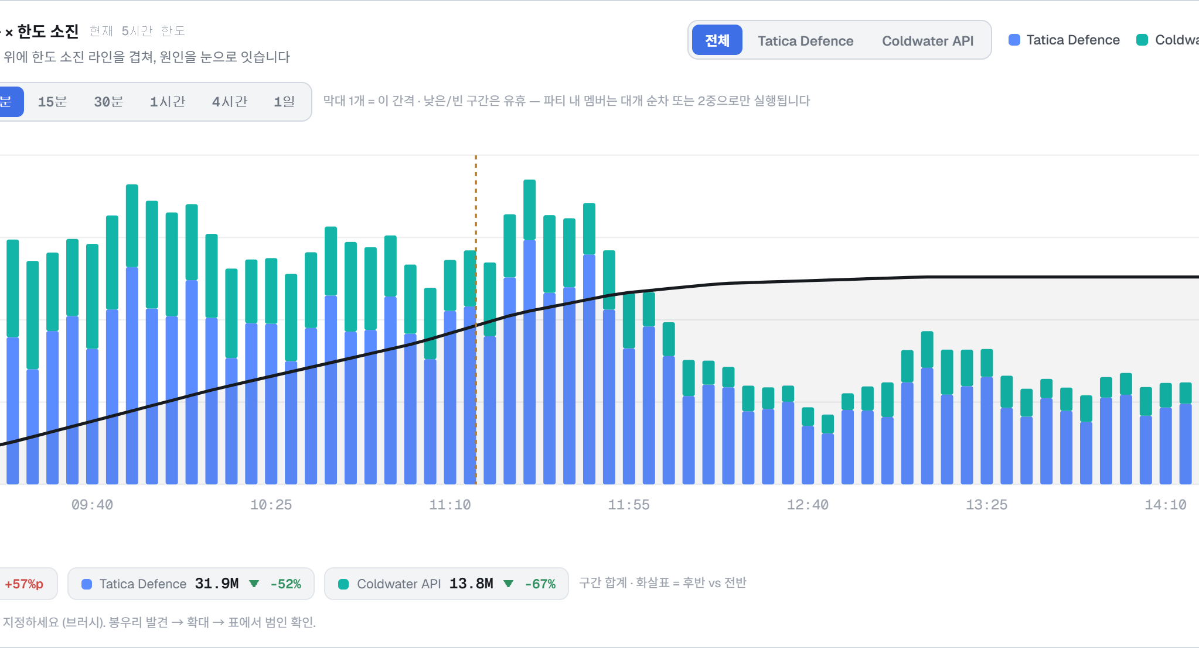
06 · 운영
운영 비용과 자원 상태도 같은 화면에서 본다
사용량
멤버·모델별 토큰과 추정 비용
유휴 슬립
안 쓰는 프로세스를 닫아 메모리 절약
MCP
서버·도구·인증·실패 상태 확인
Discord
PC 밖에서 상태 확인과 메시지·이미지 전달
※ 비용은 정산값이 아니라 상대적인 사용 추세를 보는 추정치
12

Slide 13
07 · 자동화
앱 기능 전체를 AI가 같은 경로로 조작할 수 있다
UI
AppController
HTTP API
사람이 사용하는 화면
동일한 애플리케이션 로직
AI·E2E·진단
파티·멤버 구성
상태·로그 진단
실제 앱 E2E QA
화면 캡처와 판단
13

Slide 14
08 · 회고
품질은 좋아졌지만, 조율 비용은 공짜가 아니었다
분명했던 효과
함께 생긴 비용
요구사항과 미결 사항의 누락 감소
단일 세션보다 더 많은 시간과 토큰
역할별로 더 깊은 조사와 판단
재전송·메시지 교차·중복 작업
작업 단계와 담당자의 가시성 향상
역할 경계가 흐려질 때 오판 증폭
짧고 명확한 일은 단일 세션이 낫다
복잡하고 장기적인 일에서 가치가 커진다
14

Slide 15
AgentParty
여러 AI를 동시에 실행하는 앱이 아니라,
역할과 컨텍스트를 분리하고 서로 직접 협업하게 만드는 AI 개발 워크벤치
좋은 파티는 멤버 수가 아니라 명확한 역할과 통제로 만들어진다.

